Slide 1

Sdružení železničních nákladních dopravců ČR
Železniční konference Pardubice
16.09.2021

Slide 2
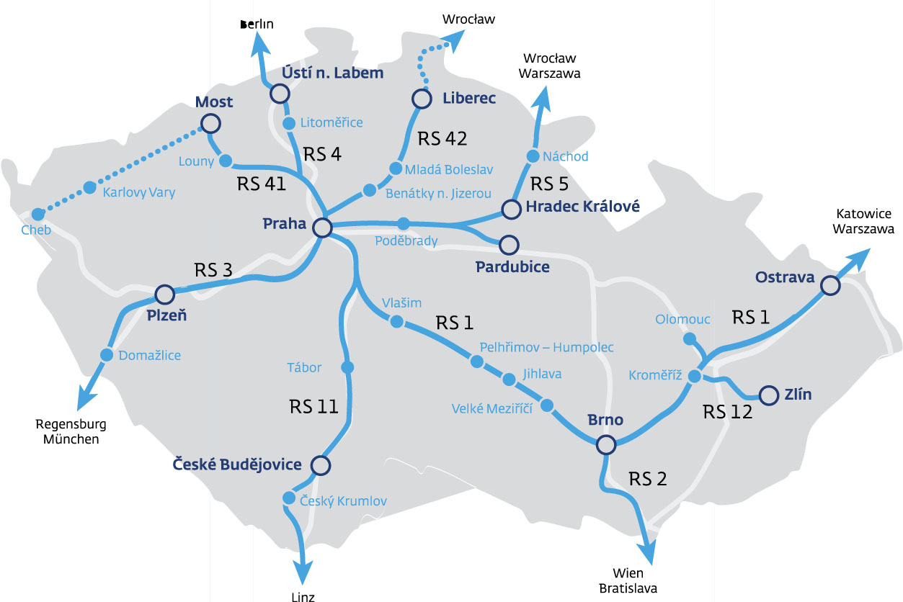

Pozice nákladní železniční dopravy po zprovoznění vysokorychlostní železnice
Začněme ale současností
V současné době jsme ve stádiu studií a plánů
VRT - významné přednosti pro osobní dopravu
Nepropásněme šanci dát i podobné podmínky i pro nákladní dopravu
Sdružení ŽESNAD nabízí spolupráci v přípravě projektů VRT

Slide 3
Co očekávají nákladní dopravci od vysokorychlostní železnice
Zvýšení konkurenceschopnosti nákladní dopravy na železnici proti jiným módům dopravy méně ekologickým
    Uvolnění kapacity pro nákladní vlaky na stávající infrastruktuře
    Dosažení kvalitních časů srovnatelných se silniční dopravou
    Dosažení maximální délky nákladních vlaků a tím zvýšení hospodářské efektivity nákladní dopravy na železnici
Snaha o převod zásilek ze silnice na ekologické módy dopravy – Bílá kniha dopravy, plán jednotného evropského dopravního prostoru – vytvoření konkurenceschopného dopravního systému

Slide 4
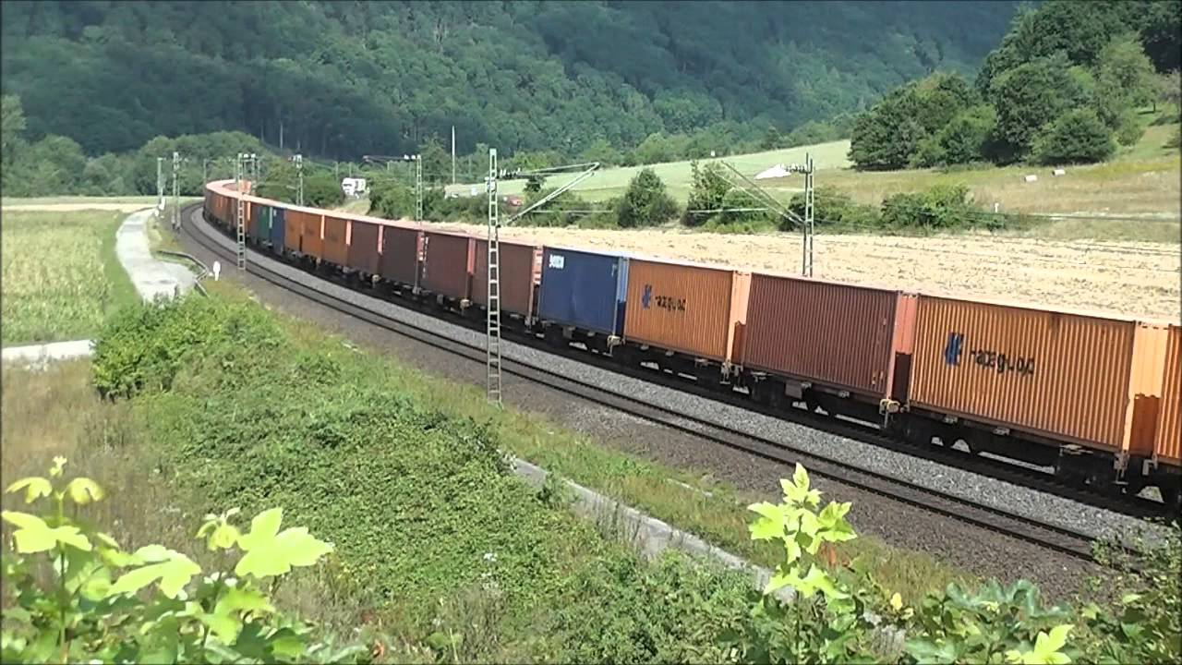
Děkuji za pozornost
    Martin Hořínek
    prezident sdružení

